Slide 1


Clasificación de Lesiones Cutáneas Mediante Redes Neuronales Convolucionales
Aprendizaje Profundo
Álvaro Salgado López
25/11/2024

Slide 2
Agenda
Objetivo
Metodología
Resultados

Slide 3
Objetivo
Desarrollar un modelo basado en redes neuronales convolucionales para clasificar automáticamente imágenes de lesiones cutáneas y ayudar en la detección temprana de cáncer de piel

Slide 4
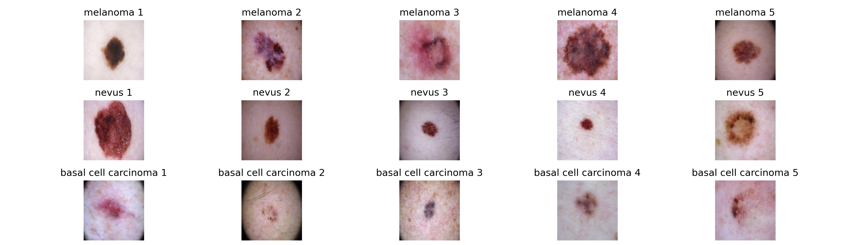
Metodología
Se utilizó un conjunto de datos público, ISIC 2018, que contiene 10015 imágenes etiquetadas de diversas lesiones cutáneas para el entrenamiento

Slide 5
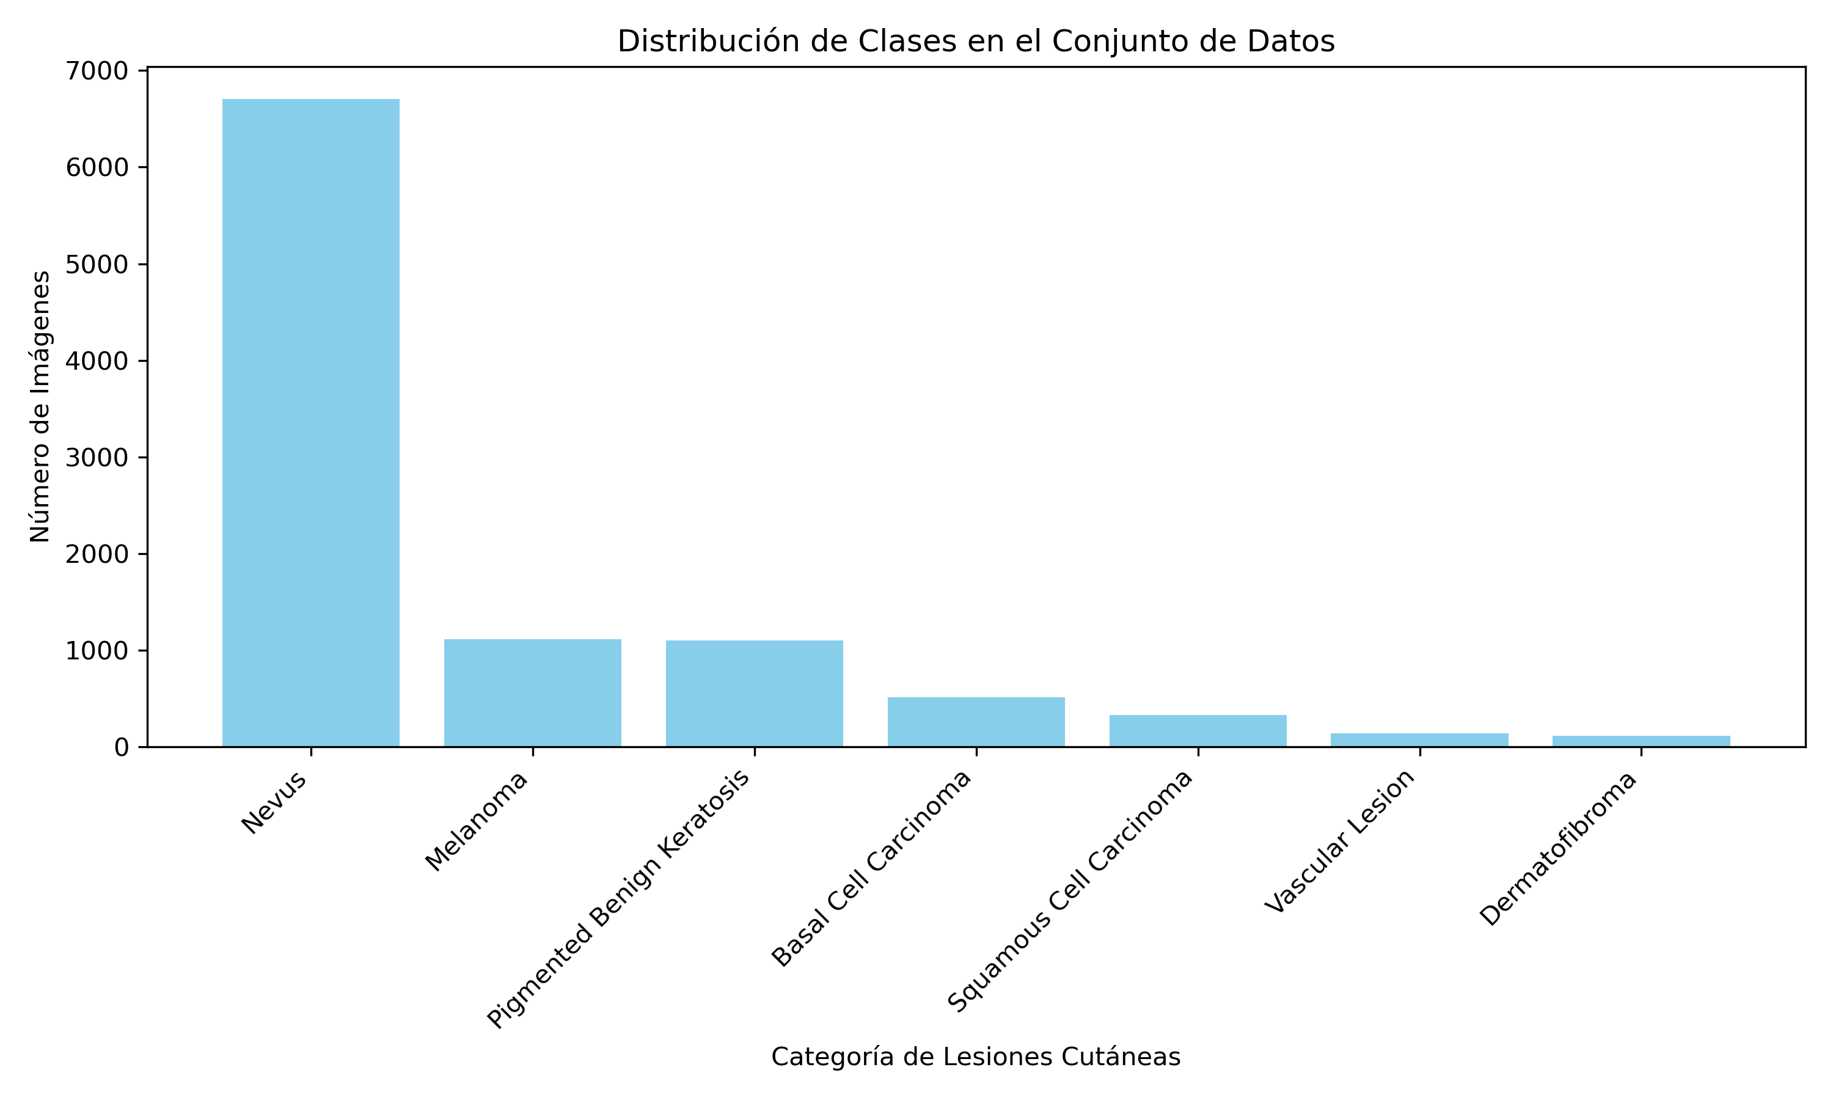

Slide 6
Preprocesamiento
Redimensionado de Imágenes
Normalización
Aumento de Datos (Data Augmentation)
• Sobremuestreo de Clases:

Slide 7
Diseño del modelo CNN
Número de filtros: 16, 32, 64 (en las capas convolucionales).
Kernel: 3x3 en todas las capas convolucionales.
Unidades densas: 512, 64, 32.
Tasa de Dropout: 50% y 30% en las capas densas.
Activación:
ReLU en capas ocultas.
Softmax en la capa de salida.

Slide 8
Resultados
Exactitud: 63.76%
Precisión: 70.21%
Recall: 63.76%
F1 Score (Macro): 65.72%
AUC (Área bajo la curva ROC): 82.1%

Slide 9
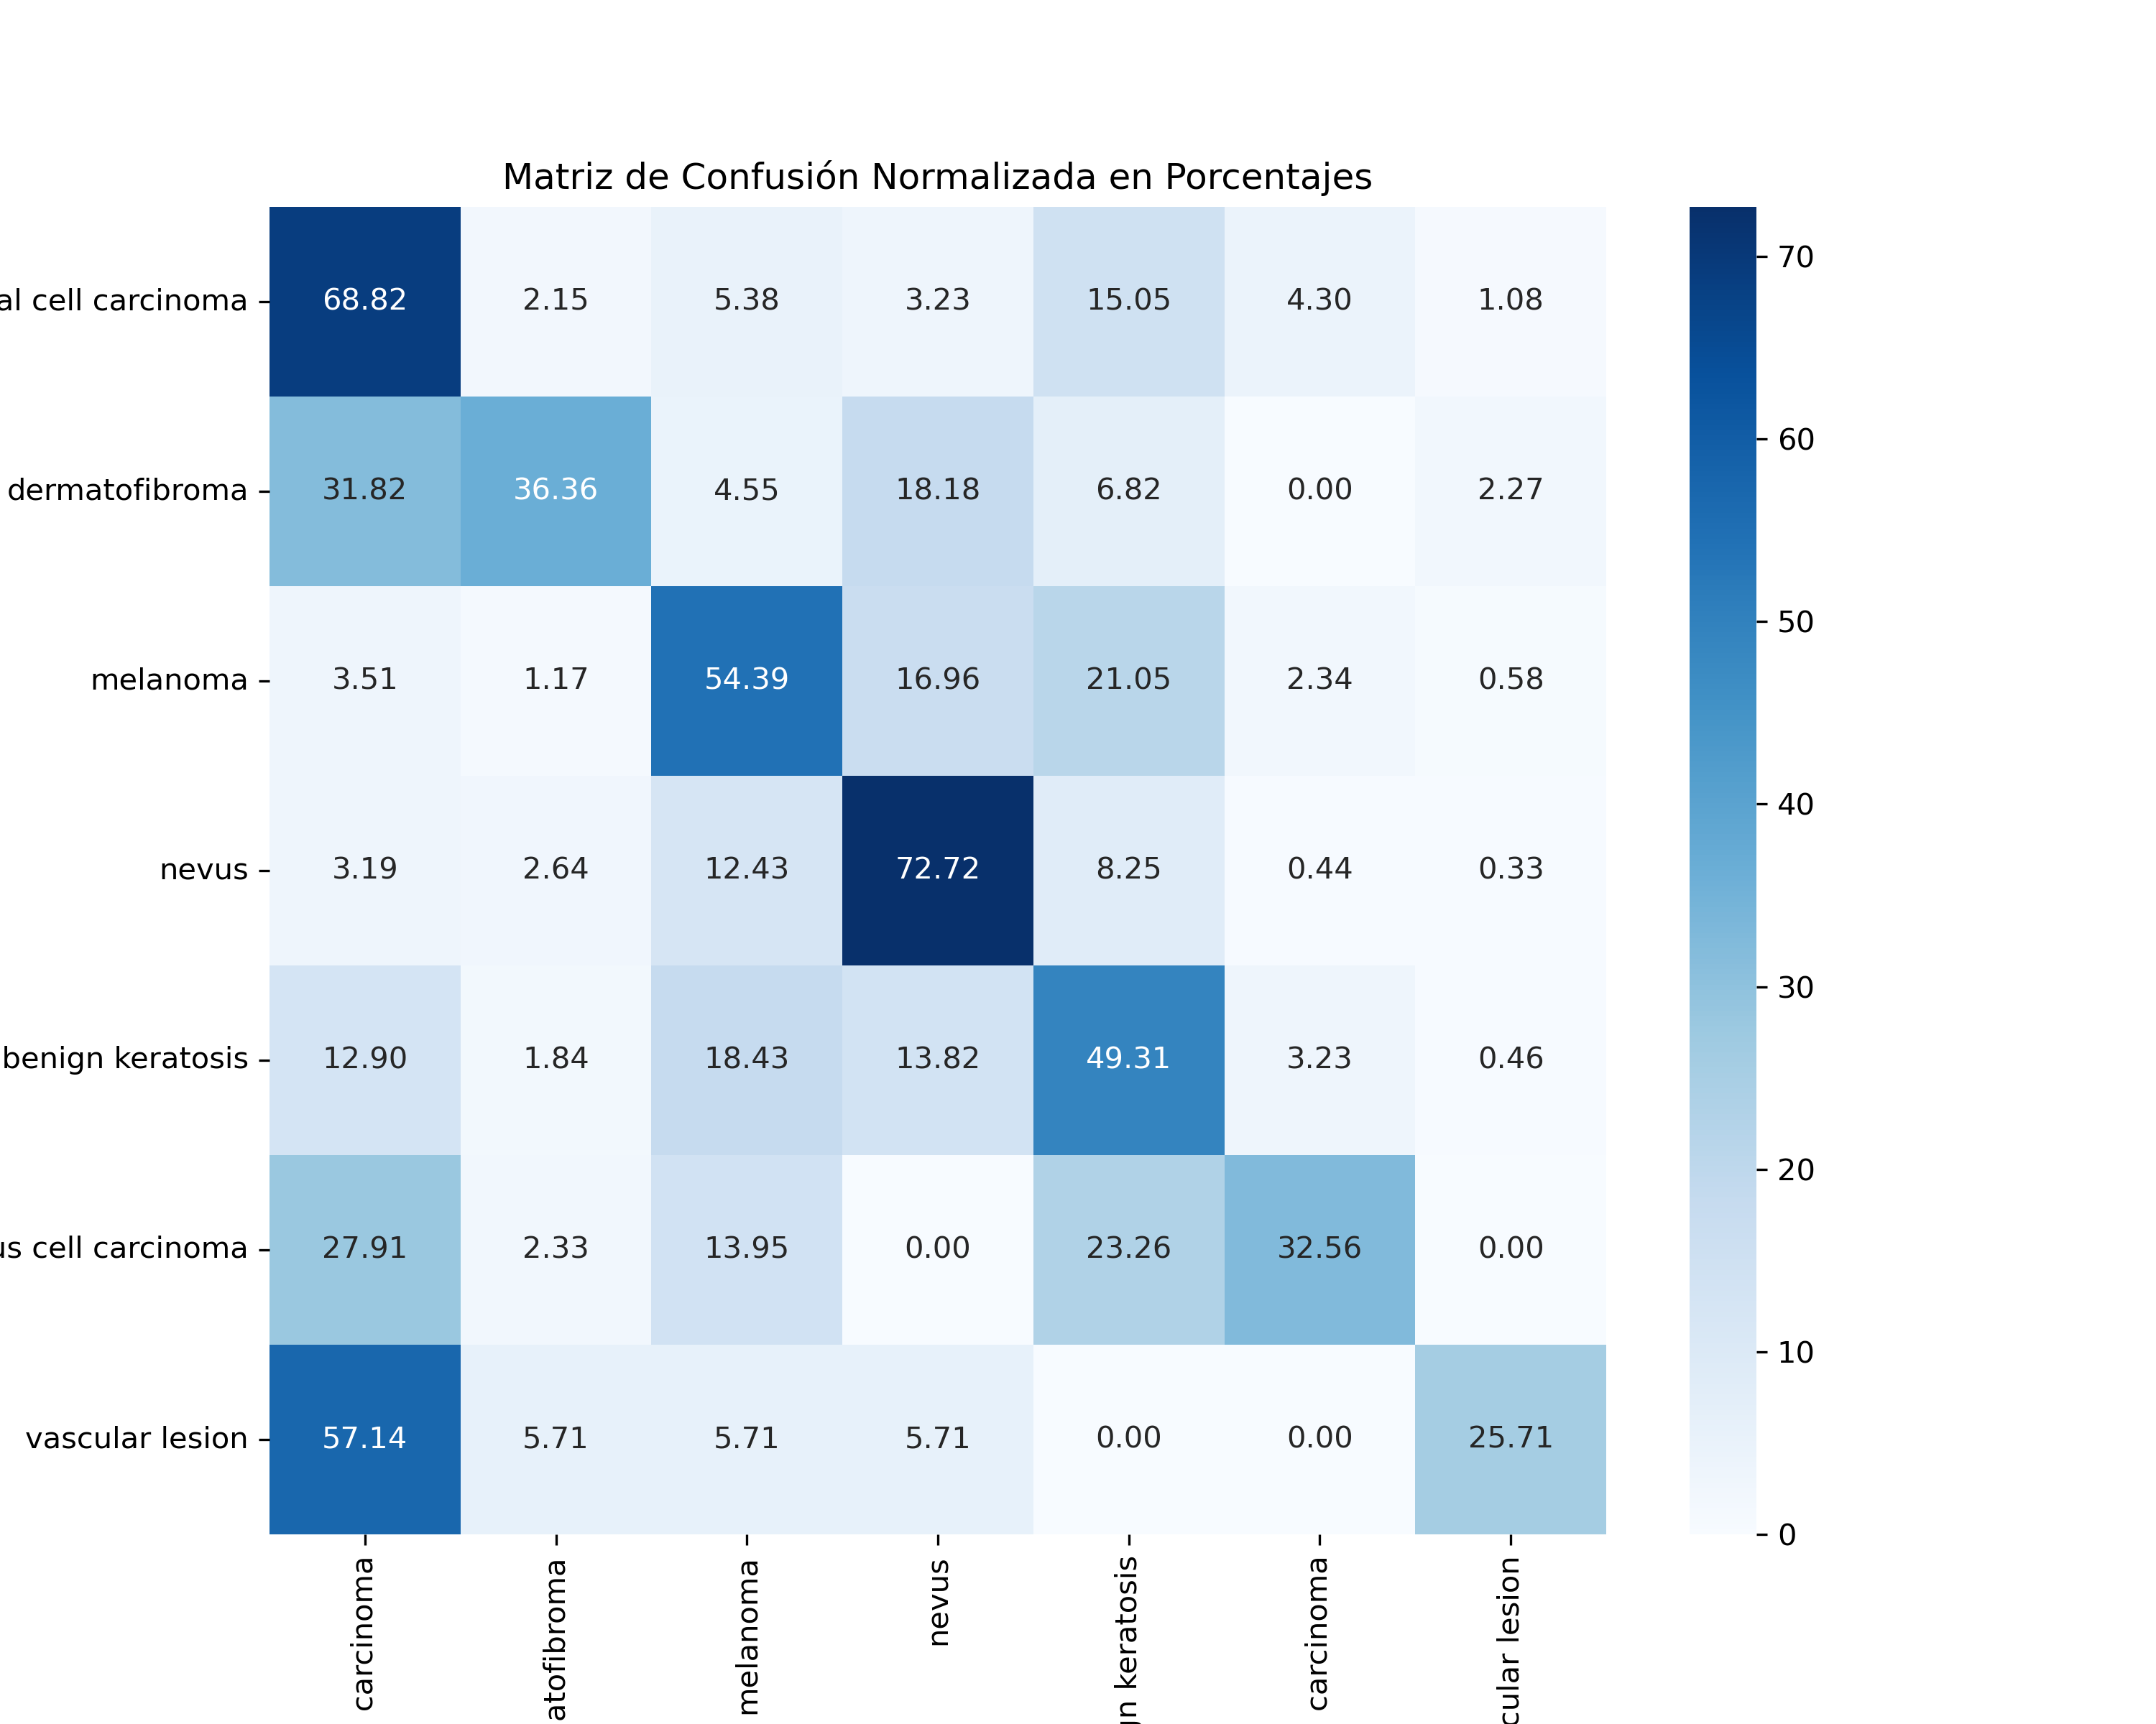

Slide 10
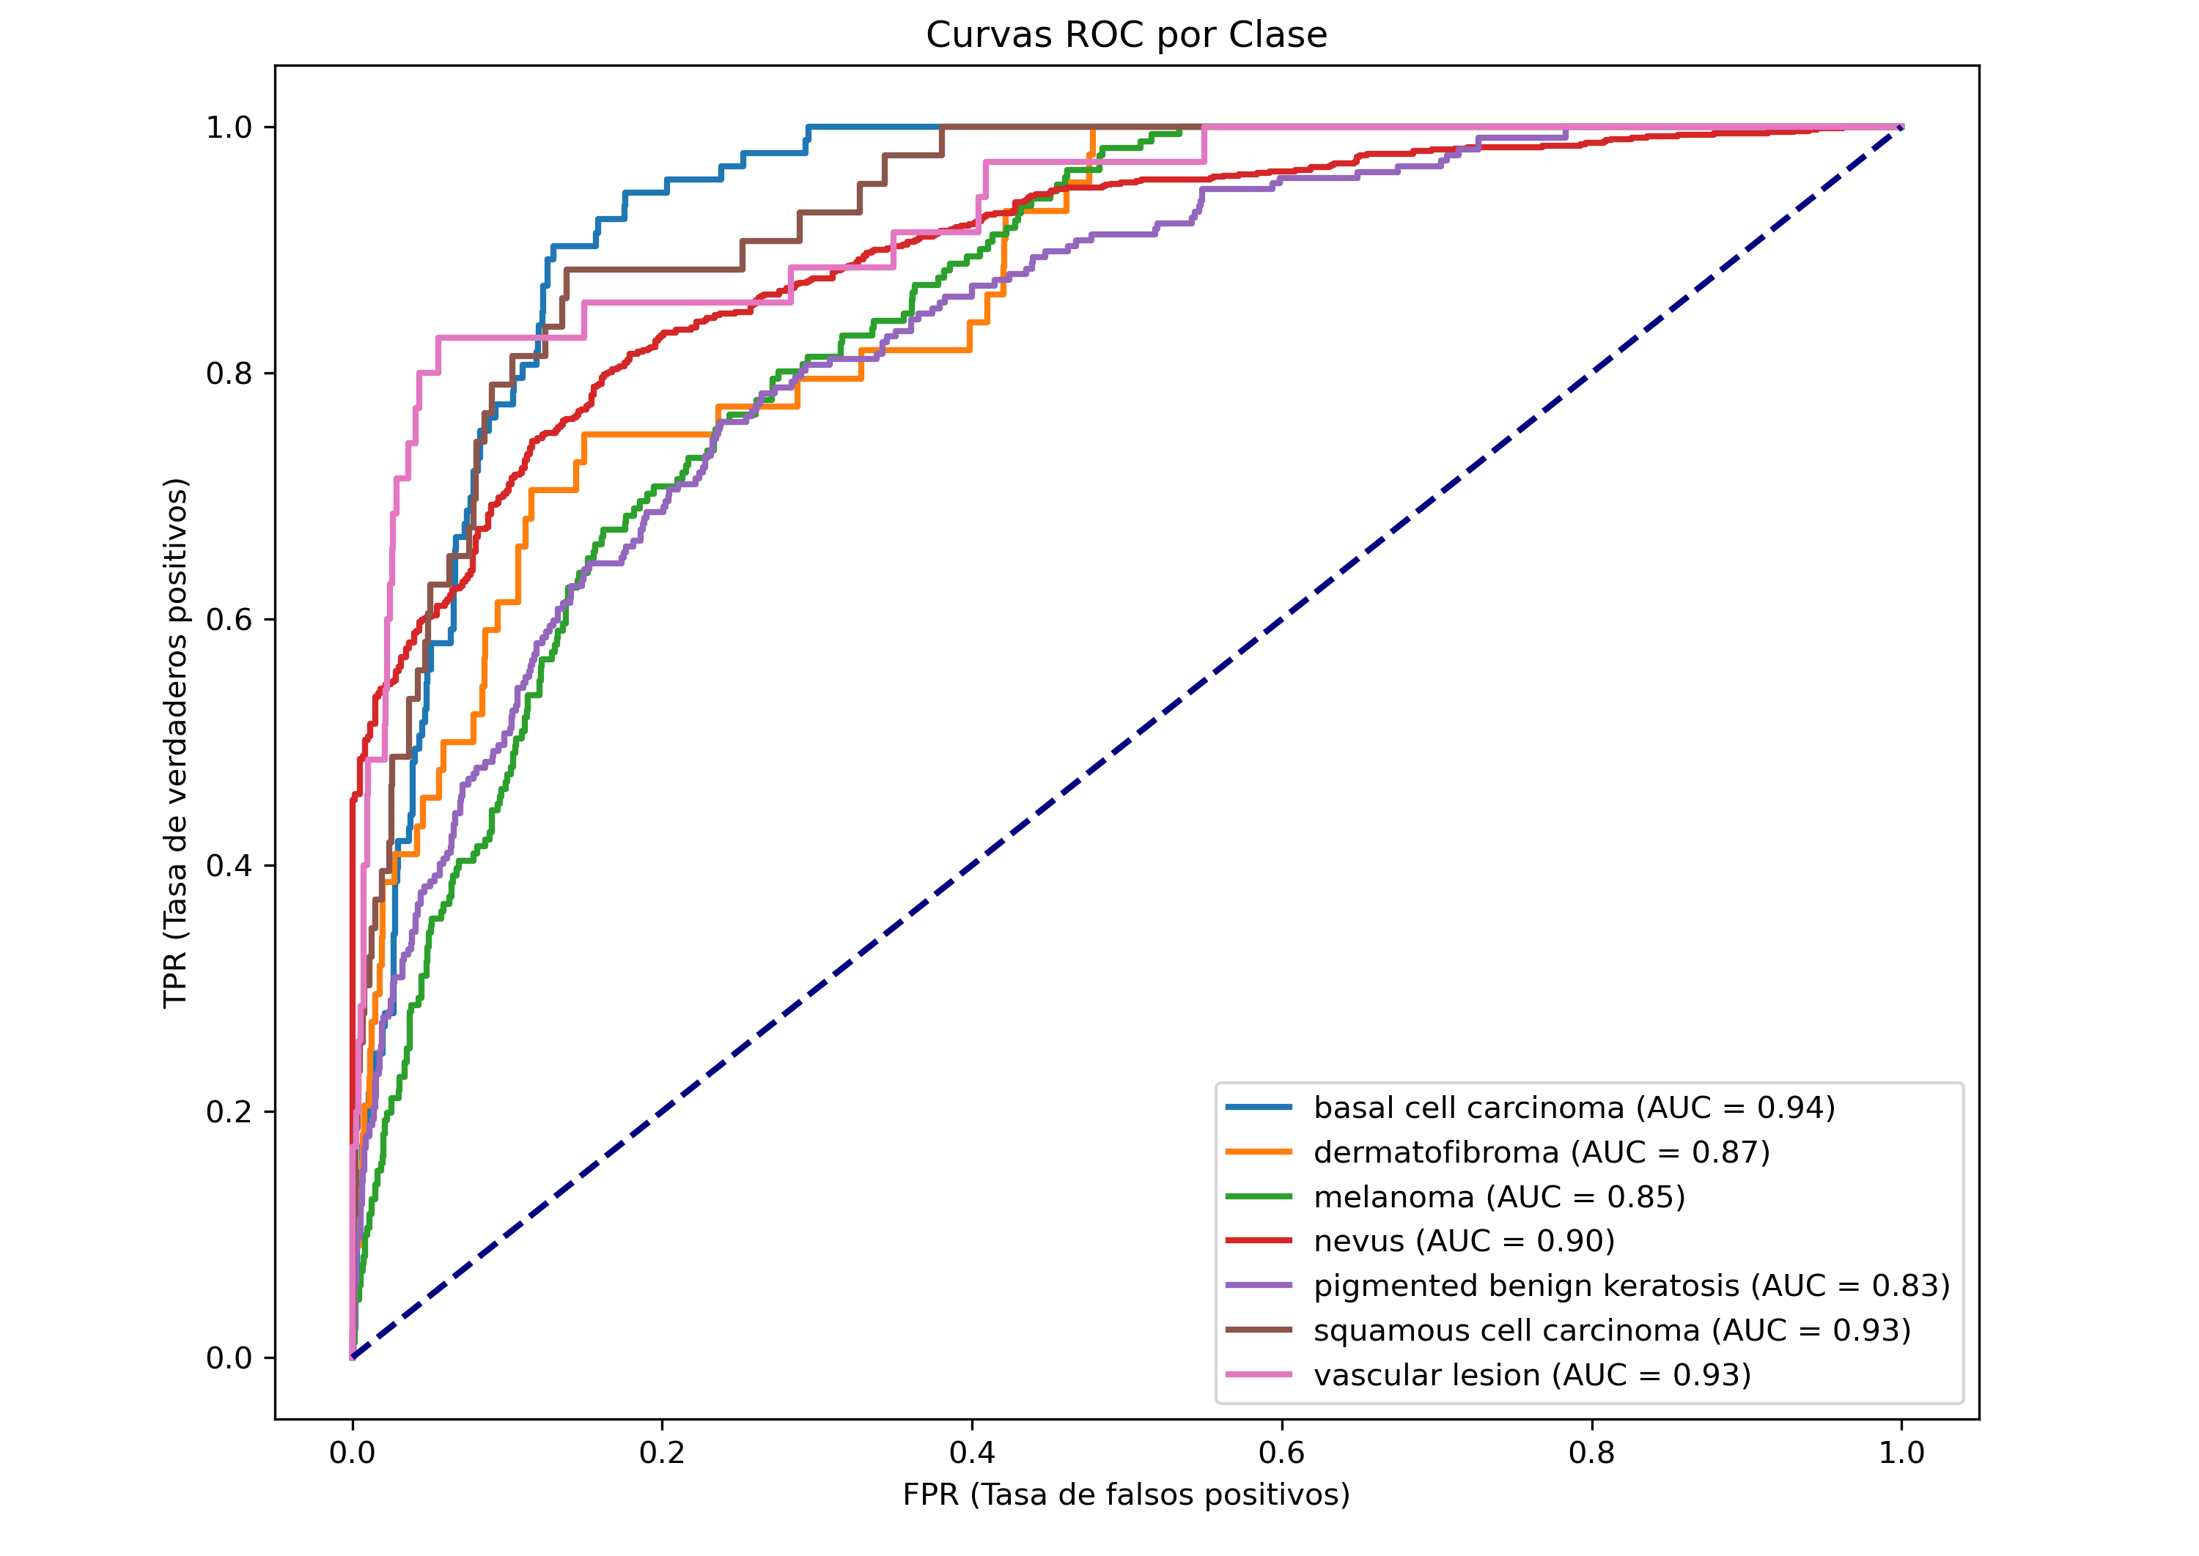

Slide 11
El modelo demuestra un buen desempeño en la clasificación de lesiones cutáneas, con una precisión razonable y capacidad para discriminar entre las clases más comunes. Sin embargo, las clases minoritarias todavía presentan desafíos.
El uso de técnicas como el sobremuestreo y el aumento de datos ayudó a mejorar la clasificación en clases desbalanceadas, pero aún hay margen de mejora.

